Slide 1

오늘의 기술을 마주하고
내일의 경험을 만듭니다.
Low Code Development
(우리가 일하는 방식)

Slide 2
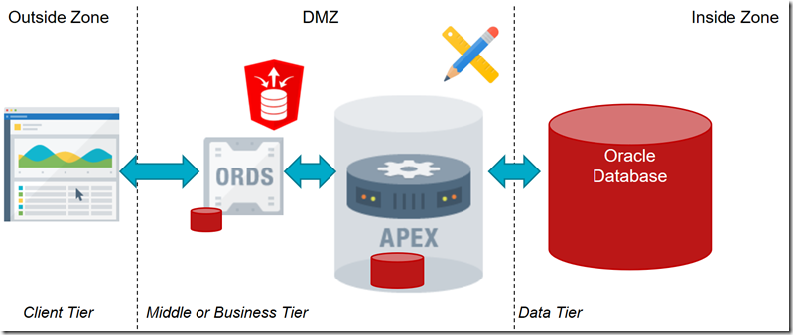
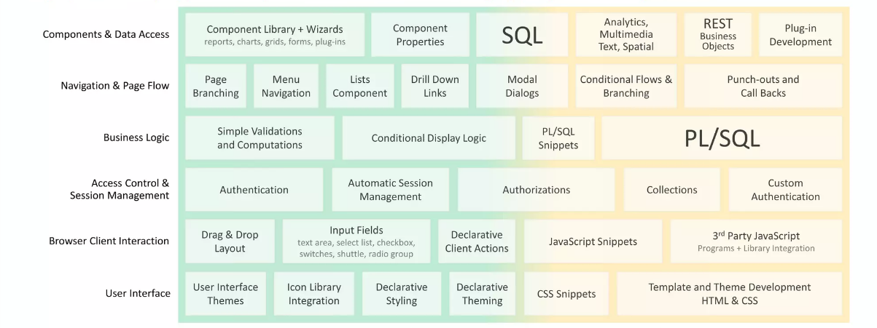
Oracle Apex 정의 및 기본 구조
Oracle APEX는 세계 일류의 기능과 함께 확장성을 갖춘 안전한 엔터프라이즈 앱을 구축할 수 있도록 도와주는 전 세계적으로 가장 인기있는 엔터프라이즈 로우코드 애플리케이션 플랫폼입니다. 이러한 앱은 클라우드 또는 온프레미스에 관계없이 모든 장소에 배치할 수 있습니다.

Slide 3
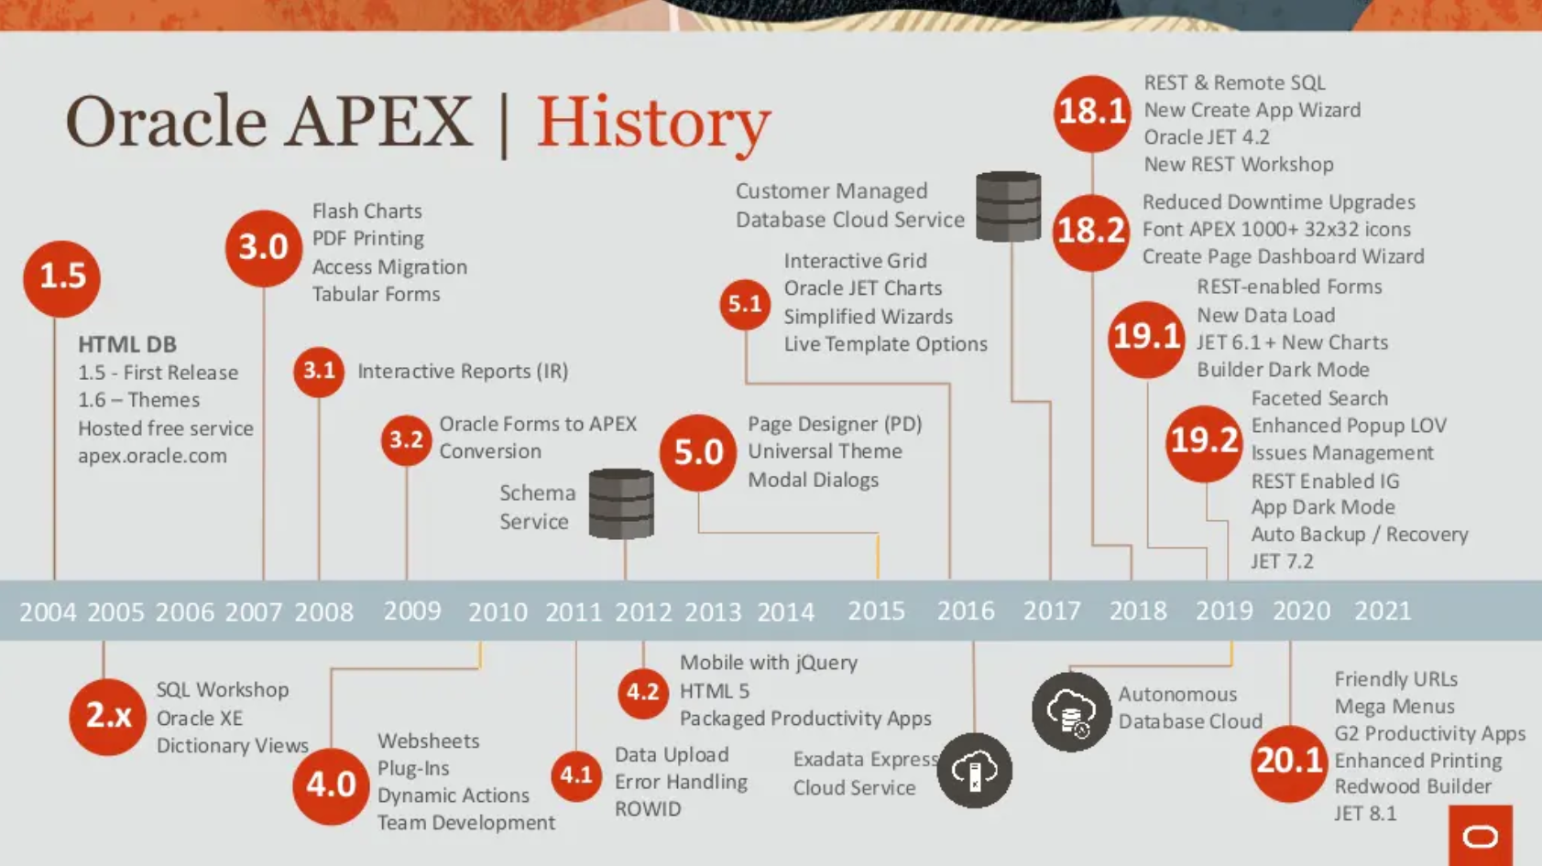
Oracle History
1년에 2회
Major 업그레이드

Slide 4
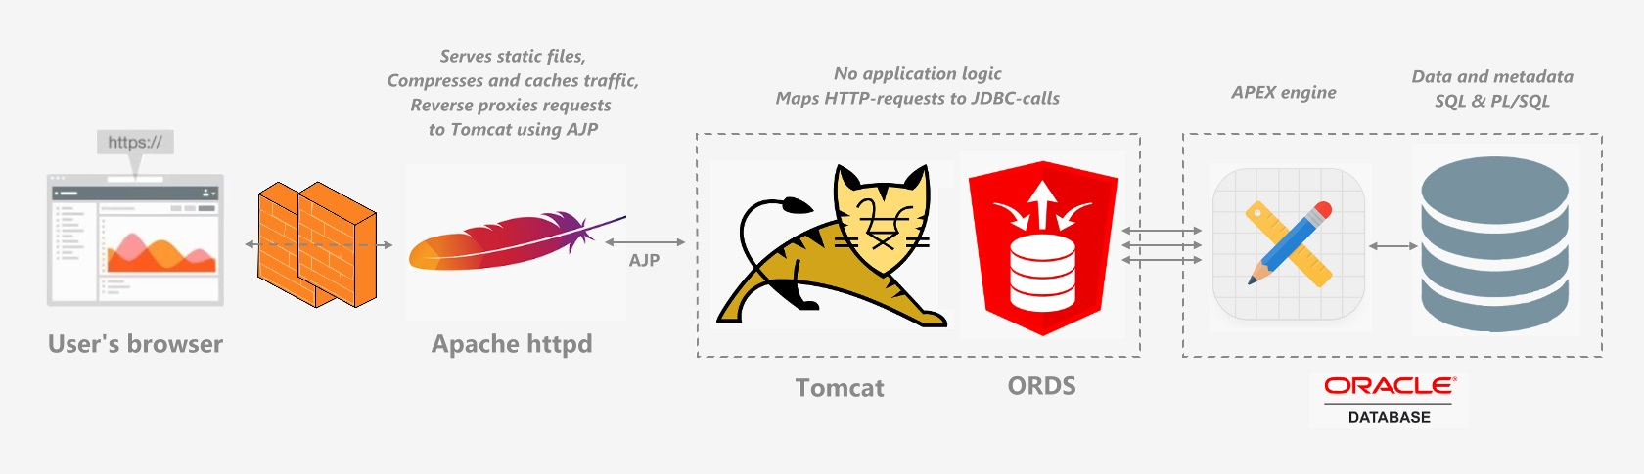
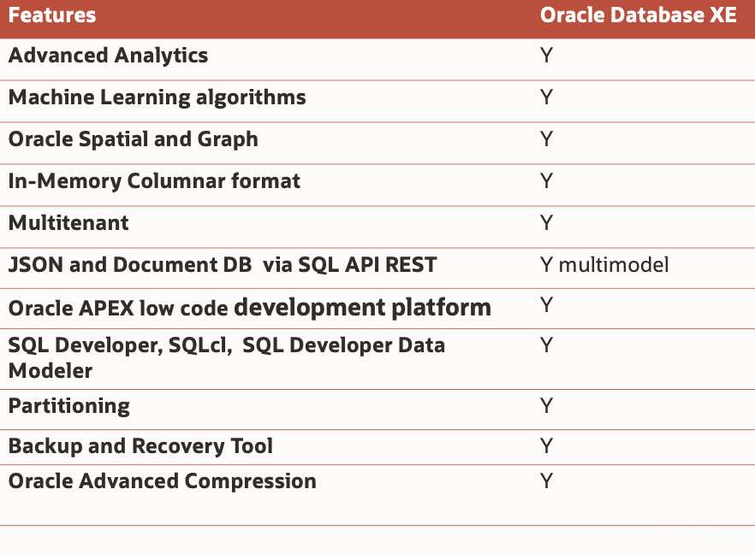
온프라미스 구축
운영 Oracle DB
Oracle XE
Apex Free

Slide 5
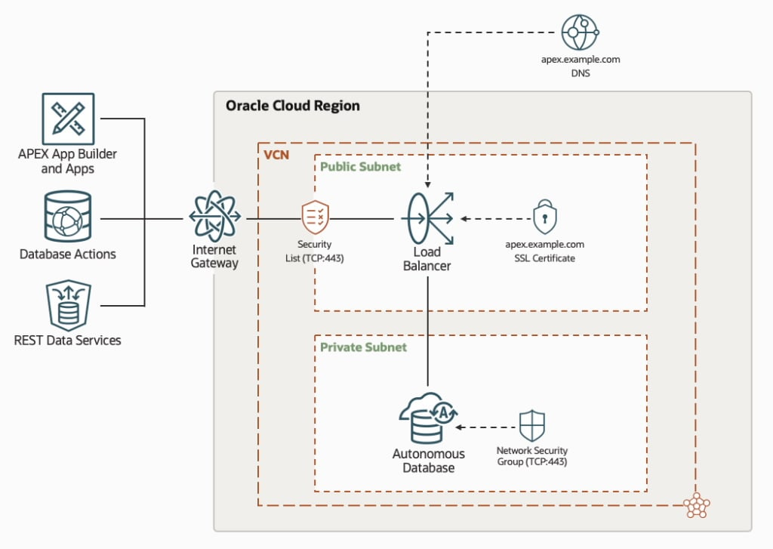
클라우드 구축
Autonomous
Database
선택만으로
AWS RDS 서비스

Slide 6
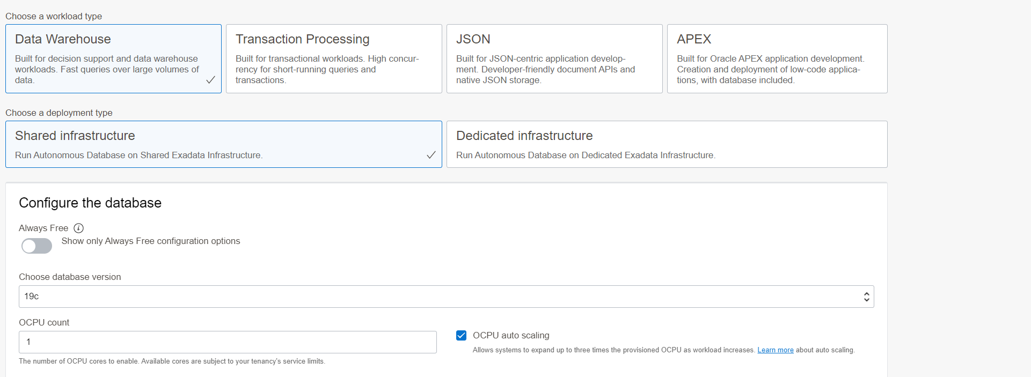
Autonomous Database Type
ADB
(4Type)
월 100만
월 50만

Slide 7
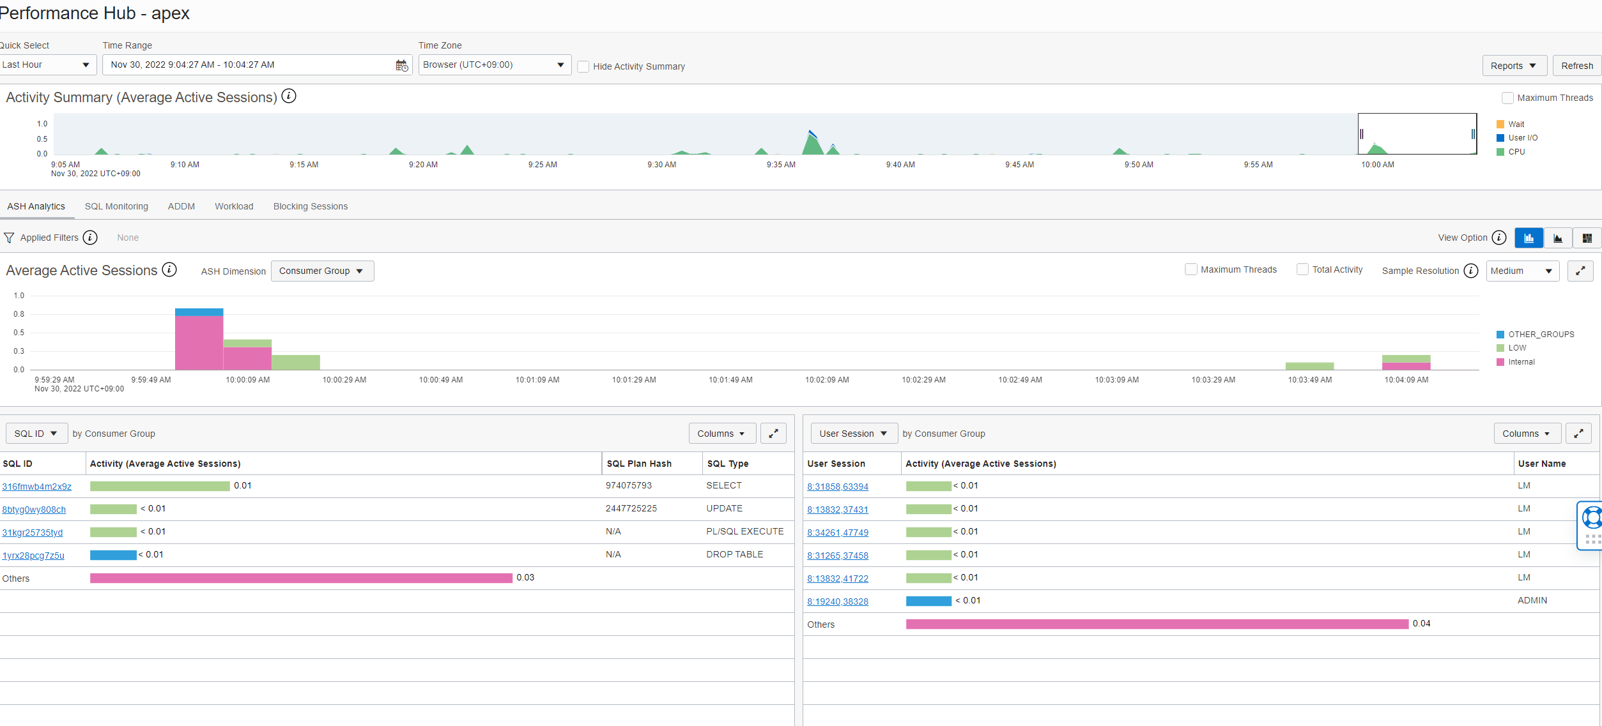
서비스 모니터링 기능

Slide 8
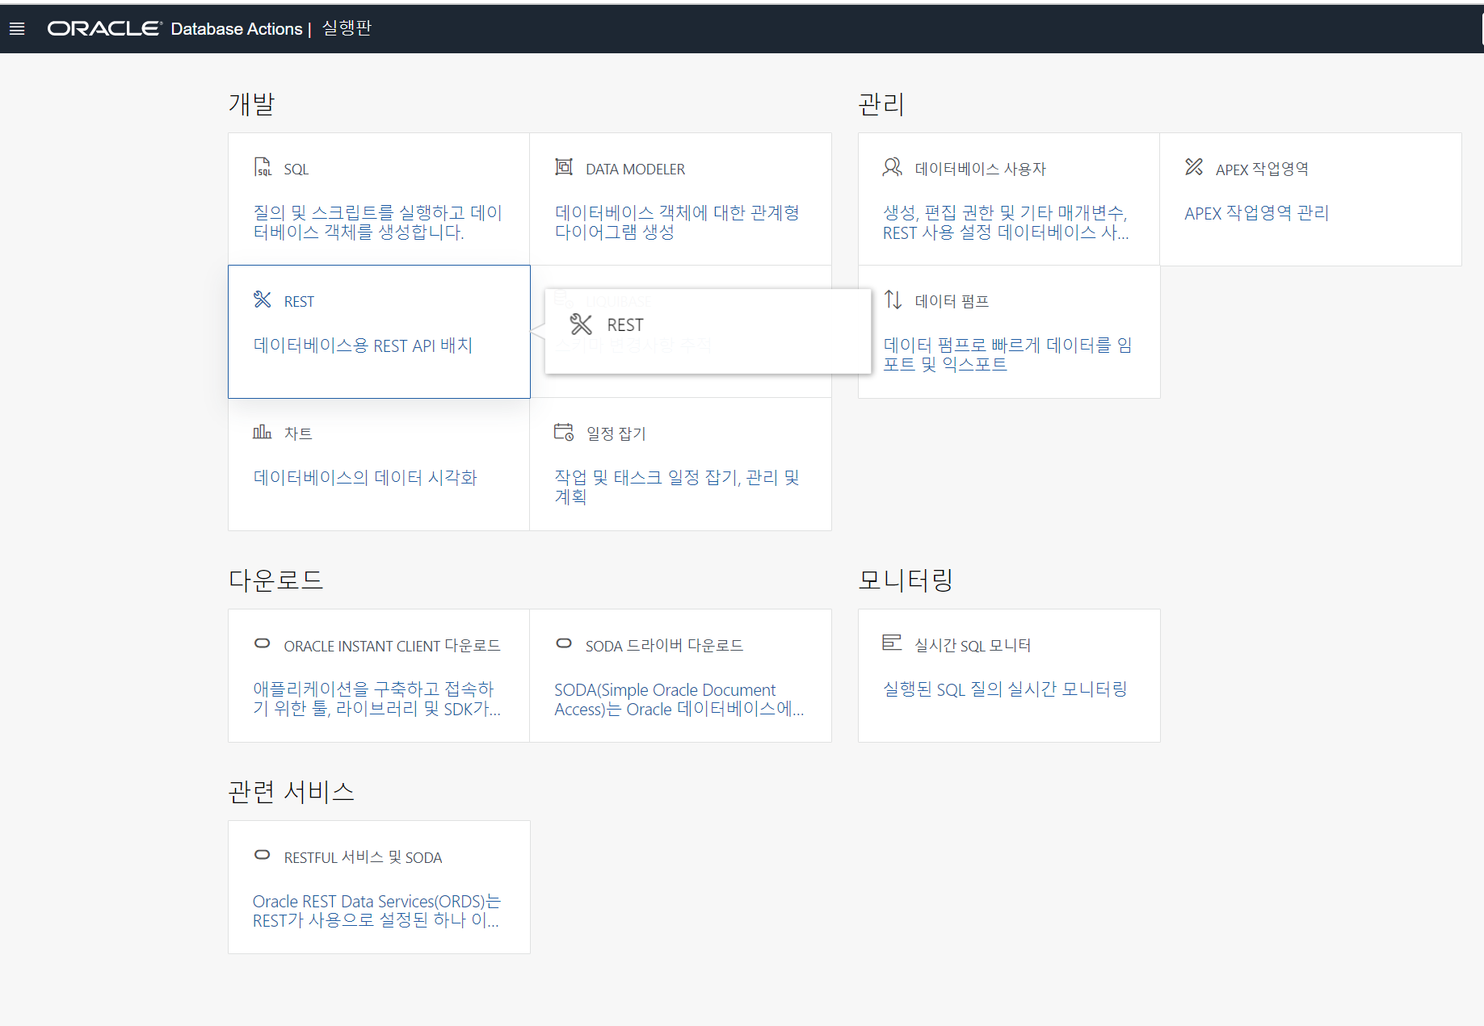
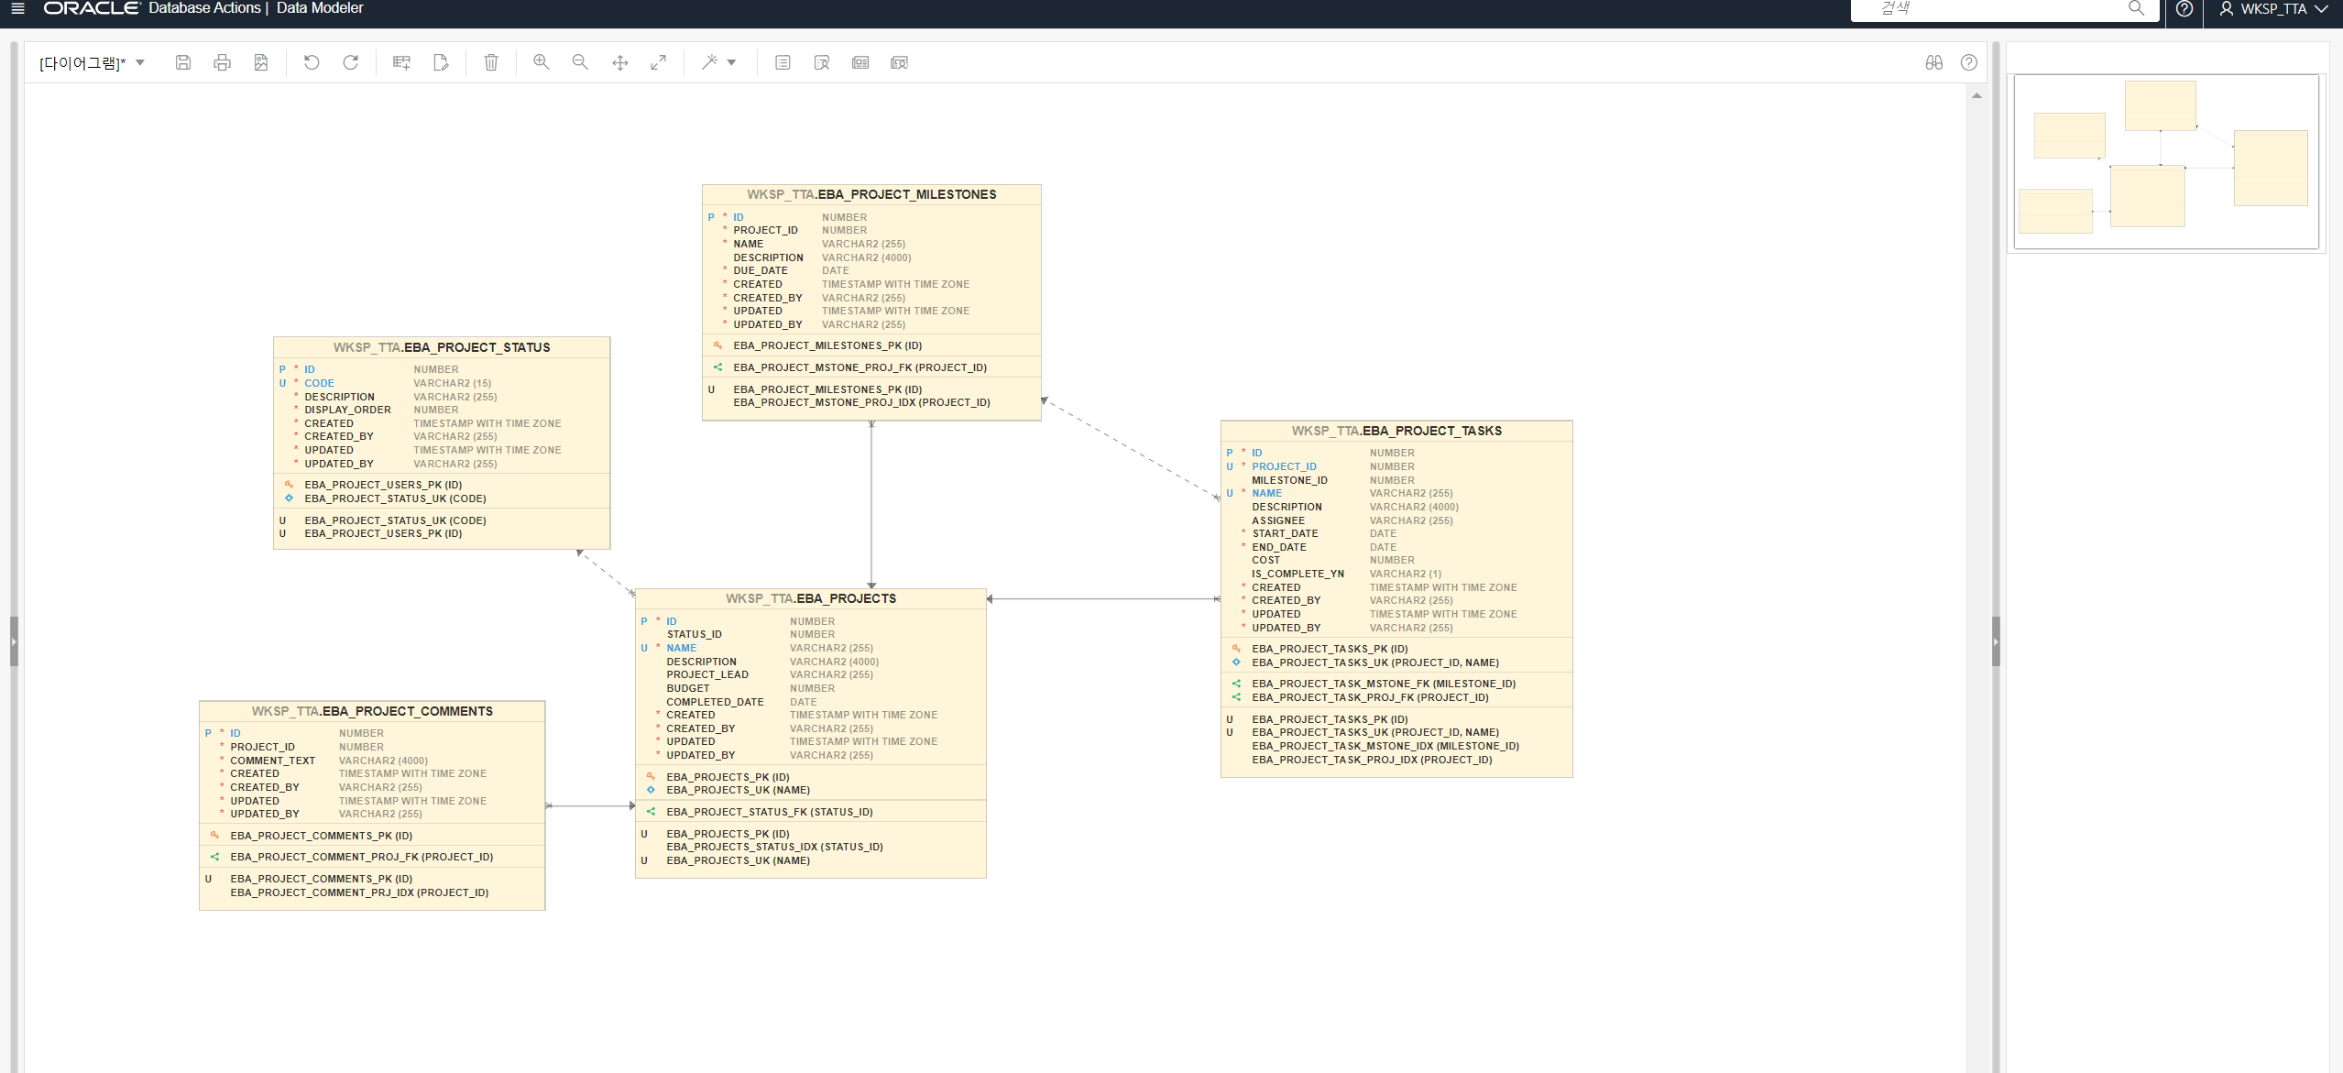
클라우드 - 서비스 모니터링 기능

Slide 9
Apex Workspace
ADB
Workspace
App

Slide 10
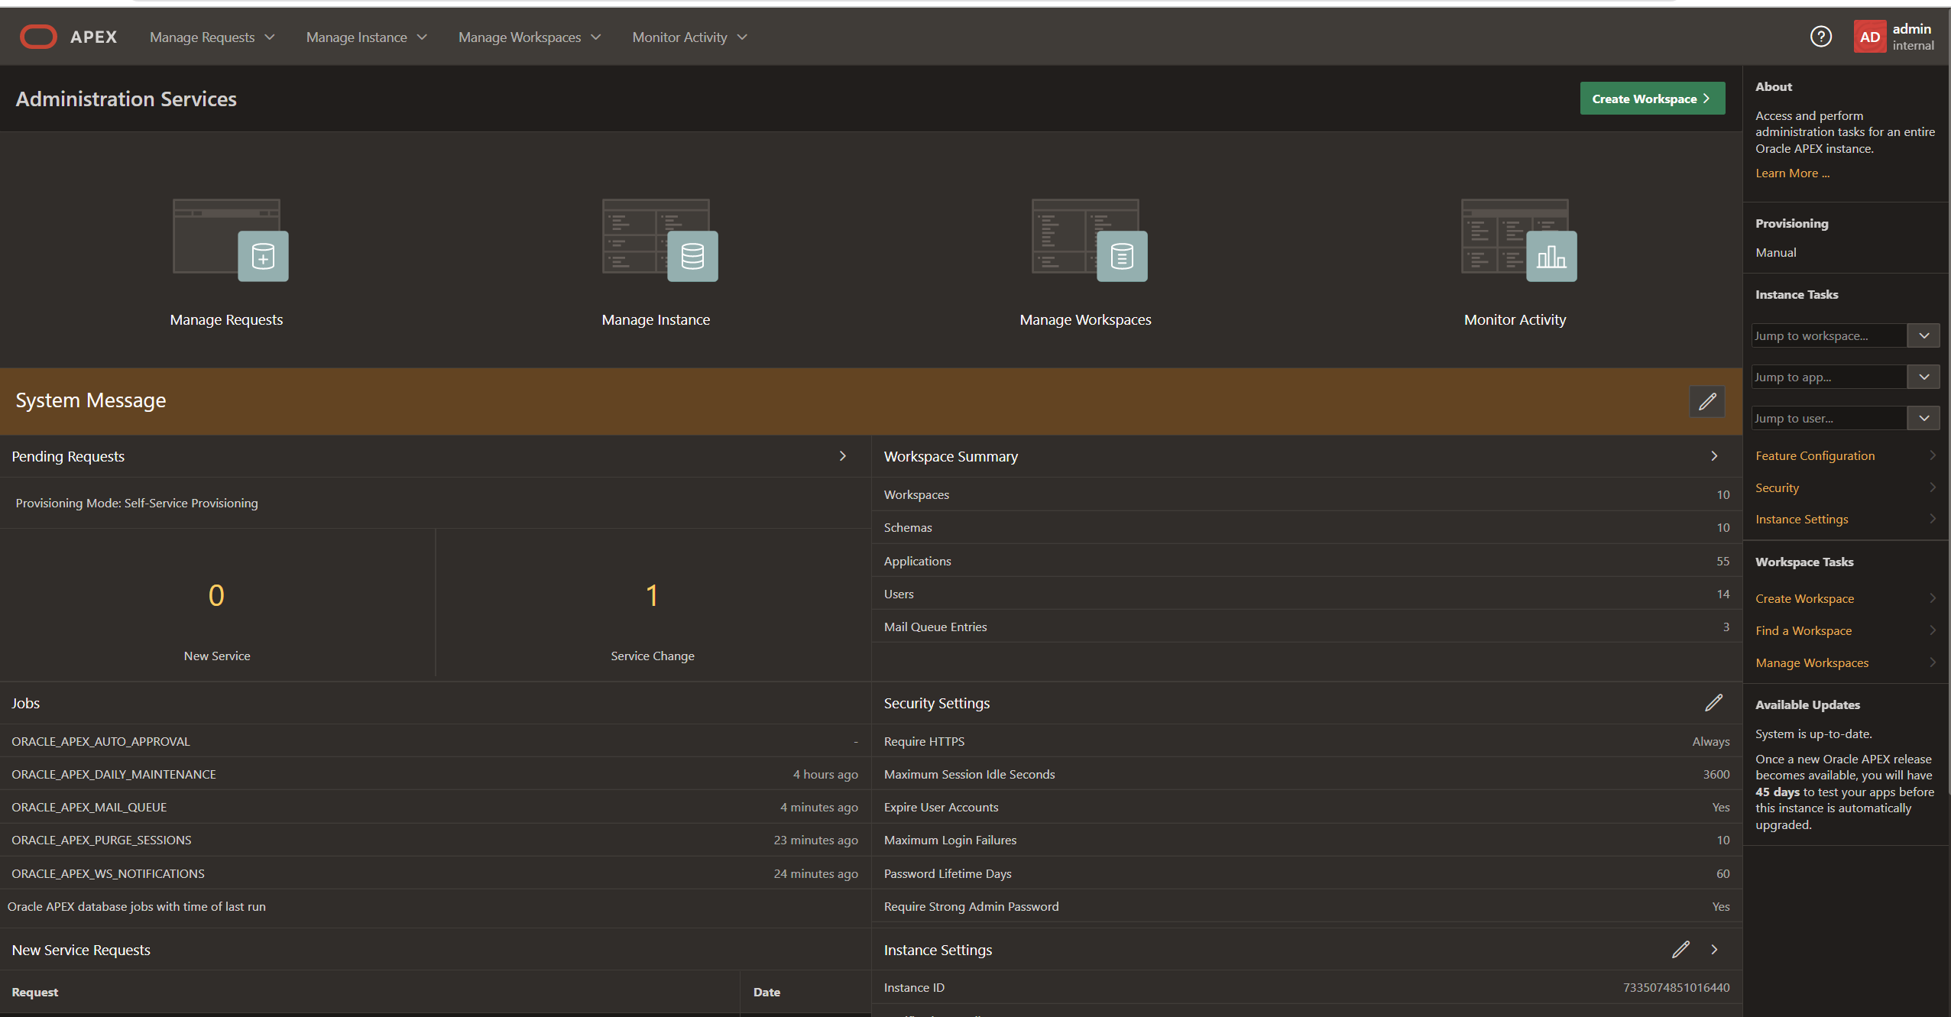
Apex 관리자
1 Instance

Slide 11
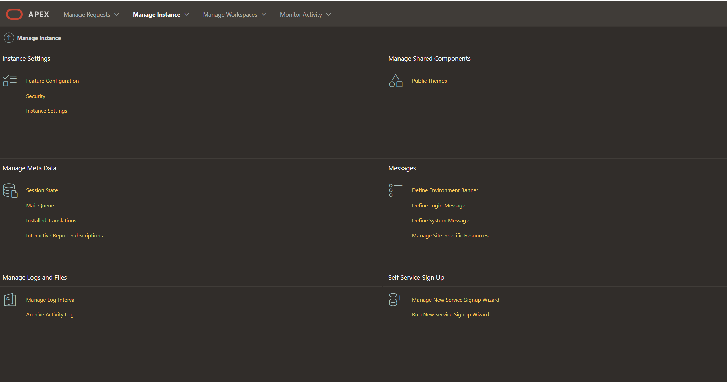
Apex 관리자
1 Instance
Email Provisioning
New Workspace Request Size
WorkShop Session Timeout

Slide 12
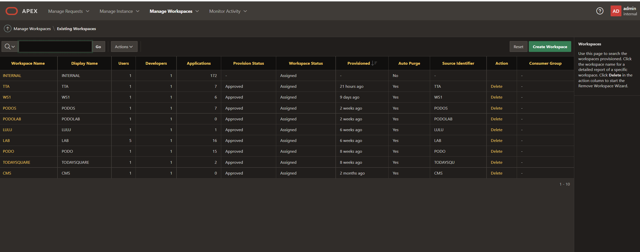
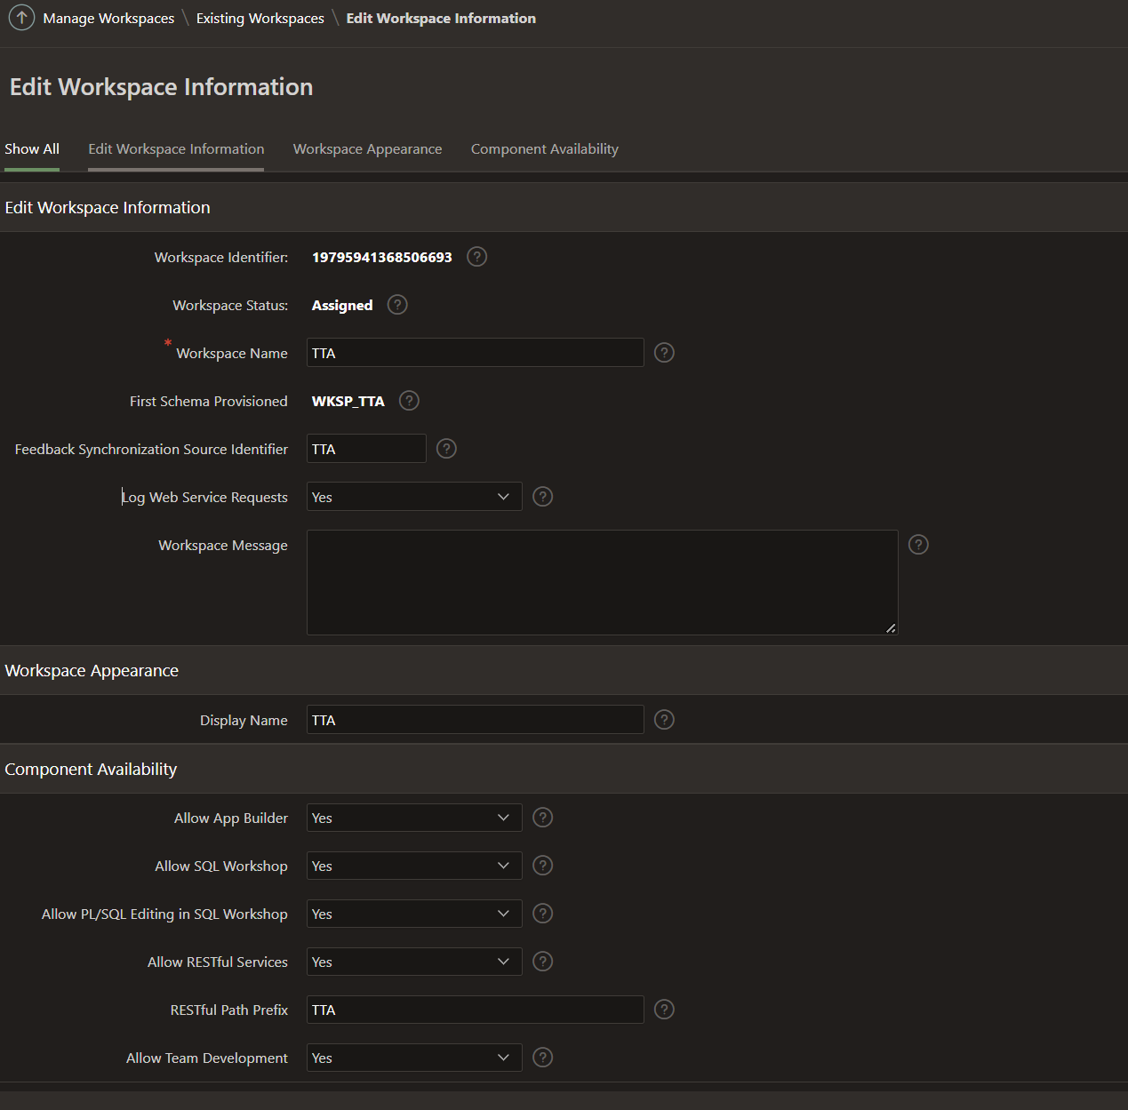
Apex 관리자
WorkSpace 개발 작업 단위
- Database Shema (USER)
- 하나의 Workspace에서 여러 개의 App 개발 가능

